Slide 1
CÁC THÀNH PHẦN CƠ BẢN CỦA ỨNG DỤNG ANDROID

Slide 2
Nội dung
Hiểu về các thành phần cơ bản của ứng dụng Android
Hiểu về Intent, Context
Hiểu về Activity và vòng đời của Activity
Phần I: Các thành phần cơ bản của Android
  Activity
  Service
  ContentProvider
  BroadcastReceiver
  Intent, Context
Phần II: Activity và vòng đời của Activity
  Activity - Task, stack
  Vòng đời của Activity

Slide 3

PHẦN I: CÁC THÀNH PHẦN CƠ BẢN

Slide 4
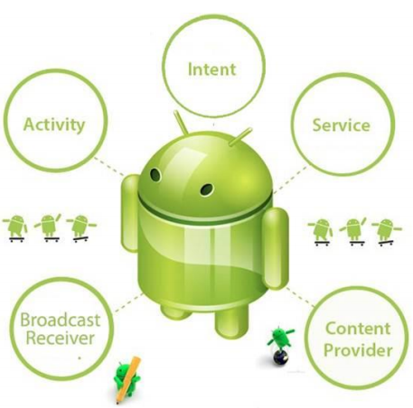
THÀNH PHẦN CƠ BẢN CỦA ANDROID
Các thành phần:
Activity
Service
ContentProvider
BroadcastReceiver
Intent

Slide 5
THÀNH PHẦN CƠ BẢN CỦA ANDROID
Activity
  Activity là tầng trình diễn của ứng dụng. Giao diện người dùng của ứng dụng được xây dựng dựa trên một hoặc nhiều Activity. Mỗi Activity đều là một lớp kế thừa từ lớp Activity. Activity sử dụng Fragment và View để bố trí và hiển thị thông tin và tương tác với hoạt động của người dùng
  Activity bao gồm 1 Class java và 1 file .xml dùng để thiết kế giao diện người dùng.

Slide 6
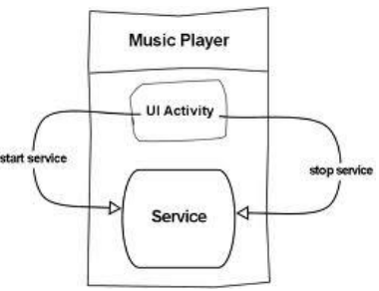
THÀNH PHẦN CƠ BẢN CỦA ANDROID
Service
Service là một thành phần chạy ngầm trên hệ điều hành để thực hiện các hoạt động dài hạn mà không cần phải tương tác với người sử dụng và nó hoạt động ngay cả khi ứng dụng bị phá hủy. Một khi được gọi, dịch vụ này có thể chạy ở chế độ nền vô thời hạn, thậm chí cả khi thành phần đã khởi động nó bị phá hủy
Có hai loại Service:
  Làm một số công việc nền theo yêu cầu
  Truyền thông
  Ví dụ: trình nghe nhạc

Slide 7
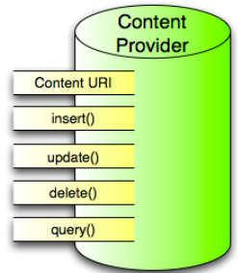
THÀNH PHẦN CƠ BẢN CỦA ANDROID
ContentProvider
Truy cập thông qua truy vấn content://URI
Có truy vấn, thêm mới, xóa,…
Tìm hiểu sâu hơn các bài sau
ContentResolver cr=
Context.getContentResolver();
cr.query(content://android.provider.
Contacts.Phones.CONTACT_URI,…)

Slide 8
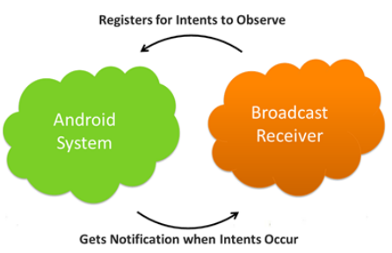
THÀNH PHẦN CƠ BẢN CỦA ANDROID
BroadcastReceiver
Đánh thức bởi broadcast hệ thống
Rất đơn giản – chỉ là onReceive handler
Nhận context và Intent miêu tả broadcast

Slide 9
Intent
Thành phần khác của Intent
Category: miêu tả loại thành phần điều khiển Intent
CATEGORY_LAUNCHER: Activity xuất hiện ở launcher
CATEGORY_PREFERENCE
EXTRA: cặp giá trị key-value chứa thông tin bổ sung
ACTION_HEADSET_PLUG
Flags: hướng dẫn hệ thống cách khởi tạo Activity
FLAG_ACTIVITY_NO_ANIMATION

Slide 10
Intent
Truy cập các thành phần ứng dụng
  Activity và service được khởi tạo như thế nào?
Java:
  Viết class để thực hiện một số công việc
    Giống trong Android
  Viết phương thức Main. Trong phương thức Main gọi hàm khởi tạo của class và chạy các phương thức
    Không giống trong Android
    Phụ thuộc vào kiểu đối tượng, Android sẽ gọi hàm tạo và quản lý vòng đời của đối tượng

Slide 11
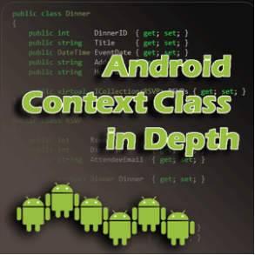
Context
Lớp Context cung cấp truy cập tới chức năng và dịch vụ của hệ thống
Activity và Service kế thừa Context, do đó có thể gọi các phương thức trong Context trực tiếp
BroadcastReceiver có chứa tham số Context trong tham số đầu vào ở các hàm quản lý sự kiện
ContentProvider gọi hàm getContext để lấy đối tượng Context

Slide 12
Phần II: Activity và vòng đời của Activity

Slide 13
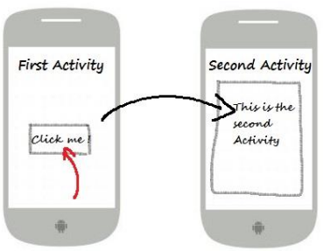
Activity
Khởi tạo Activity bằng cách gọi:
  startActivity(Intent)
  Subactivity: Là activity được gọi bởi activity khác.
Gọi Subactivity sử dụng phương thức:
startActivityForResult
  Truyền Intent và integer code trong tham số đầu vào
  Khi subactivity kết thúc, trả lại mã code
  startActivityForResult là phương thức không đồng bộ

Slide 14

Activity
Task
Android nhóm các activity trong một chương trình vào một công việc chung (hàng đợi các activity liên quan đến nhau)
Người dùng nhấn nút HOME và khởi tạo một chương trình mới
  Chuyển task hiện tại sang chế độ nền
  Bắt đầu task mới, đặt activity mặc định của ứng dụng mới ở đầu Stack
Nếu ứng dụng được quay lại, task cũ (stack cũ) sẽ được khôi phục

Slide 15
Vòng đời của một Activity
startActiviy đảm bảo Activity được khởi tạo
  Nếu Activity được khởi tạo, sẽ được đưa lên đầu
  Activity được quản lý như thế nào?
Mô hình hướng sự kiện
  Activity có một số hàm để điều khiển các sự kiện
  onCreate, onResume, onPause,…
  Tất cả Activity phải nạp chồng hàm onCreate để thực hiện một việc gì đó
  Các hàm nạp chồng phải gọi phương thức của superclass

Slide 16
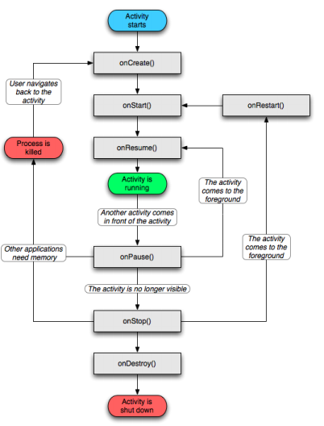
Vòng đời của một Activity
Ba trạng thái
  Kích hoạt (active): ở chế độ nền, đang chạy
  Tạm dừng (pause): vẫn hiển thị nhưng bị che khuất bởi Activity khác
    Giống active, nhưng có thể bị hủy nếu dung lượng bộ nhớ thấp
  Dừng (stop): không hiển thị trên màn hình

Slide 17
Vòng đời của một Activity
onCreate()
  Gọi khi Activity đầu tiên được tạo
  Chuẩn bị GUI và các bước khởi tạo khác
onResume()
  Gọi khi Activity ở trên đầu Stack
  Cập nhật giá trị GUI
  Chú ý: được gọi khi Activity đầu tiên được khởi tạo
onPause()
  Activity chuẩn bị biến mất
  Cập nhật các dữ liệu quan trọng, dừng các công việc tốn nhiều tài nguyên

Slide 18

Start Activity
Để gọi activity khác chạy bạn dùng phương thức startActivity
Intent i = new
Intent(getBaseContext(),ActivityB.class);
startActivity(i)

Slide 19
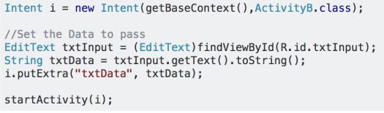

Start Activity
Put và get data qua intent:
Gửi:
Nhận:

Slide 20
TỔNG KẾT NỘI DUNG BÀI HỌC
Phần I: Các thành phần cơ bản của Android
  Activity
  Service
  ContentProvider
  BroadcastReceiver
  Intent, Context
Phần II: Activity và vòng đời của Activity
  Activity - Task, stack
  Vòng đời của Activity

